Slide 1
Мотивация
Мотивация как функция менеджмента

Slide 2
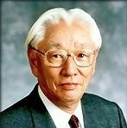
Когда уже есть штат, состоящий из подготовленных, умелых и энергичных людей, в качестве следующего шага надо стимулировать их творческие способности.
А. Морита

Slide 3
Мотивация - процесс побуждения себя и других людей к достижению личных целей и целей организации.
Создание заинтересованности персонала в достижении целей фирмы.

Slide 4
Потребности - это осознанное отсутствие чего-либо, вызывающее побуждения к действию
Потребности
Первичные – физиологические, они заложены генетически: потребность в пище, тепле, отдыхе и прочем.
Вторичные - по своей природе носят психологический характер, они возникают в ходе познания и обретения жизненного опыта.

Slide 5
Вознаграждение – это то, что человек считает для себя ценным.
Вознаграждения
Внешние – они даются организацией (денежные выплаты, продвижение по службе)
Внутренние – получаемые по средствам работы (чувство успеха при достижении цели, содержательность и
значимость выполняемой
работы, самоуважение
дружба и общение,
возникающие в процессе
работы)

Slide 6
Основные понятия
Мотив – это то, что вызывает определенные действия человека.
Стимулы – выполняют роль рычагов воздействия или носителей «раздражения», вызывающих действие определенных мотивов.

Slide 7
Существуют различные теории мотивации, базирующиеся на удовлетворении потребностей и побуждении людей к действиям. Принято выделять:

Slide 8
Теория иерархии потребностей Маслоу
Основные идеи :
неудовлетворенные потребности побуждают человека к действиям, удовлетворенные – не мотивируют людей;
чем более высокое место занимают потребности в иерархии, тем для меньшего числа людей они становятся мотиваторами поведения.

Slide 9
Иерархия потребностей по А. Маслоу
Стремление к раскрытию своих способностей и самосовершенствованию и т.д.
Потребность в
самовыражении
Потребность в
признании
Потребность испытывать чувство собственной значимости и нужности для предприятия и т.д.
Социальные потребности
Потребность быть принятым в коллективе, получить поддержку и т.д.
Потребность в безопасности
Это сохранение жизни и здоровья, уверенность в завтрашнем дне и т.д.
Физиологические потребности
Удовлетворяются деньгами.

Slide 10
Недостатки концепции Маслоу
Игнорирование индивидуальных особенностей людей и влияния ситуационных факторов;
предположения о возможности перехода от одного уровня потребностей к другому только в направлении снизу вверх;
утверждение что удовлетворенность верхней группы ослабляет воздействие на мотивацию.

Slide 11
Теория двух факторов Герцберга
Автор показал, что на поведение людей влияет как удовлетворенность, так и неудовлетворенность потребностей.
Руководитель должен сначала снять у работников неудовлетворенность, а потом добиваться удовлетворенности.

Slide 12
Группы потребностей
Мотивирующие (в признании, успехе, продвижении по службе и т.д.)
«Гигиенические» (размер оплаты, условия труда, межличностные отношения и характер контроля со стороны непосредственного начальника)

Slide 13
Шкалы для оценки степени удовлетворения потребностей
«Удовлетворенность – отсутствие удовлетворенности» (удовлетворение мотивирующих потребностей стимулирует трудовую активность, неудовлетворенность – не демотивирует).
«Неудовлетворенность – отсутствие неудовлетворенности» (неудовлетворенность «гигиенических» потребностей снижает стимулы к трудовой деятельности, но удовлетворенность – полностью не активизирует ее).

Slide 14
Влияние мотивационных факторов на отношение людей к работе
Факторы повышения производительности | Заставляют работать лучше, % | Делают работу привлекательней, % | То и другое вместе, %
Хорошие шансы продвижения по службе | 48 | 22 | 19
Хороший заработок | 45 | 22 | 22
Работа, заставляющая развивать способности | 40 | 22 | 20
Сложная и трудная работа | 38 | 30 | 15
Работа, требующая самостоятельно думать | 32 | 33 | 17
Интересная работа | 36 | 35 | 18
Работа, требующая качества | 35 | 31 | 20
Признание и одобрение хорошей работы | 41 | 34 | 17

Slide 15
Влияние гигиенических факторов на отношение людей к работе
Факторы повышения привлекательности работы | Заставляют лучше работать, % | Делают работу привлекательней, % | То и другое вместе, %
Спокойная работа | 13 | 61 | 15
Доступность информации | 21 | 49 | 16
Хорошее руководство | 19 | 52 | 12
Тихая и чистая обстановка | 12 | 56 | 2
Гибкий график работы | 18 | 49 | 15
Удобное расположение места работы | 12 | 56 | 12
Дополнительные льготы | 27 | 45 | 18
Справедливое распределение заданий | 21 | 45 | 8
Хороший коллектив | 17 | 54 | 13

Slide 16
Деньги
Формы денежного поощрения могут быть различными:
- повышение
заработной платы
- премии
- поощрения

Slide 17
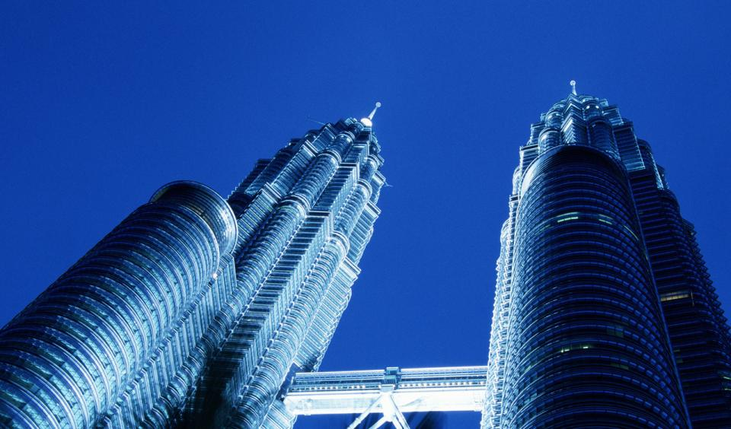
Перспектива
Многие фирмы теряют своих лучший работников, потому что не дают им возможности «расти».
возможность занять более высокую должность
- более сложная и ответственная работа.

Slide 18
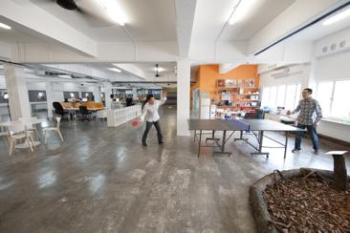
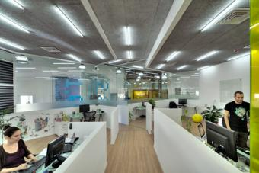
Лучшие условия труда
От того, в какой цвет выкрашены стены помещения, где люди работают, как расставлена мебель, есть ли на окнах цветы, зависит их настроение.

Slide 19
Признание
Как ни сильны материальные стимулы, моральные могут быть ещё сильнее. Нет человека, который остался бы равнодушен к признанию его способностей и высокой оценке его работы.

Slide 20
Свободное время
Руководитель может поощрять подчиненных за хорошую работу увеличением продолжительности отпуска, давать работнику задание на день и отпускать его с работы, если оно выполнено раньше.

Slide 21
Интересная работа
Она предназначается для лучших работников. Если человек работает хорошо, руководитель может вознаграждать его, давая ему интересные задания и позволяя не заниматься тем, что ему не нравится.

Slide 22
Способы вознаграждения людей за труд:
Материальное вознаграждение за более интенсивный труд и лучшее его качество вне зависимости от стажа работника в различной форме.
Разовое денежное вознаграждение за выполнение научных и инженерных работ при их внедрении в производство (премии).
Повышение в должности, звании, которые в наибольшей степени соответствуют возможностям работника.
Поощрение свободным временем или предоставление возможности работнику самостоятельно планировать свой рабочий день.
Общественное и личное признание заслуг работника посредством наград, благодарностей, грамот, прессы, предоставление преимуществ и привилегий за лучшую работу.

